Slide 1
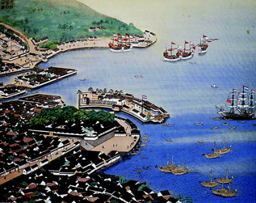
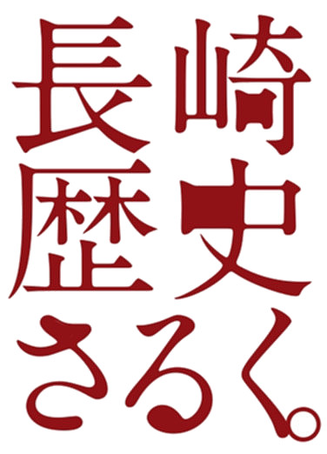
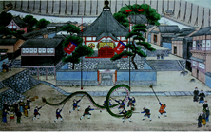
「早わかり長崎」 ～ 歴史 ① ～
キリスト教の伝来によって拓かれた長崎の町は、鎖国時代に日本で唯一、西欧との交流が許された「貿易の地」として栄えていきました。
ポルトガルやオランダなどの進んだ文化や学門などが、この長崎から日本全国へと伝えられ、日本の情報発信基地という役割を果たしました。開港から現代までの長崎の歴史を振り返ってみましょう。
長崎開港から現代まで
「長崎港俯瞰細密画」
長崎歴史文化博物館蔵
シーボルトのお抱え絵師・川原慶賀が描いた江戸中期の長崎港の様子を模写したもの。出島を始め新地蔵所や唐人屋敷、出島沖に浮かぶオランダ船などが克明に描かれています。
川原慶賀筆「唐蘭館絵巻」（唐館図一巻より「龍踊図」）
長崎歴史文化博物館
文政年間（1818〜1830）に川原慶賀が出島と唐人屋敷の内部を描いたものの一つ。旧正月の15日に行われる祈福の祭りの際、土神堂前の広場で龍踊りが行われている図です。
長崎開港 ～ 江戸中期
国際貿易港・長崎の発展
開港以前の長崎は、深江浦（瓊之浦（たまのうら））と呼ばれる寒村で、豪族の長崎氏が支配していました。当時、今の馬町（諏訪神社前）辺りから長崎県庁に向かって長い岬が突き出ており、「長崎」という地名の由来はこの長い岬を「長んが崎」と呼んだことによるともいわれています。
長崎の港は、大きなポルトガル船が係留するにはとても適した場所だったこともあり、元亀2年（1571）に開港しました。日本初のキリシタン大名・大村純忠は、長い岬に6つの町を造成。その後、この長崎の町をイエズス会に寄進したため、全国各地から多くのキリシタンと商人が集まりキリスト教の拠点となりますが、後の禁教令等により人々の暮らしも大きく変わっていきます。寛永11年(1634）、キリスト教伝来を進めてきたポルトガル人を監視するために「出島」築造が始まり、ポルトガル人追放の後は平戸からオランダ商館が移転、西洋に開かれた港として重要な役割を果たしていきます。中国との貿易も盛んに行われ、中国人専用の住居として唐人屋敷を造成。中国から届いた貿易品を火災から守るため、海を埋め立てて新地蔵所（現在の新地中華街）を完成させるなど、町は大きく発展していきました。

Slide 2
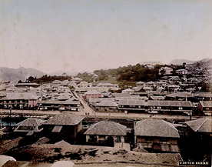
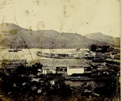
「早わかり長崎」 ～ 歴史 ② ～
江戸末期 ～ 明治
安政の開国と同時に造成された丘の上の外国人居留地
幕末になると、アメリカのペリーやロシア使節プチャーチンなどが日本に来航し、欧州の軍学が導入されていきます。安政2年（1855）には長崎奉行所西役所内に海軍伝習所を設置、勝海舟など多くの伝習生がオランダの海軍技術を学びました。安政5年(1858）に日本が開国すると、長崎は神奈川、函館とともに開港場に指定され、大浦、東山手、南山手周辺を中心に外国人居留地が造成されます。 海沿いの平地には貿易商社やホテル、領事館などが立ち並び、
丘の斜面には教会や学校、個人住宅が建設されました。 明治32年（1899）には居留地制度が廃止されましたが、外国人が住んだ居留地跡は、異国情緒あふれるエリアとして、今や長崎随一の観光名所になっています。
F.ベアト撮影「新地蔵越しに見た出島」
長崎大学附属図書館蔵
慶応元年（1865）撮影。出島を見ると、石垣上にあった練塀が取り除かれ、建物は洋風化しています。翌年、出島は外国人居留地に編入されました。
A.ファサーリ撮影「南山手からの大浦居留地」
長崎大学附属図書館蔵
明治32年（1899）頃撮影。中央付近に新築の孔子廟が見え、右後ろの洋館は現在復元された「東山手洋館7棟」。さらに右手上ピンクの洋館は東山学院（旧イギリス領事館）、その上には海星学院を見ることができます。

Slide 3
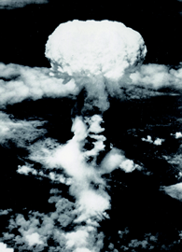
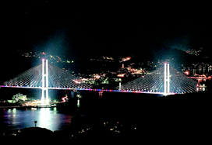
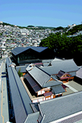
「早わかり長崎」 ～ 歴史 ③ ～
大正 ～ 現在
原爆投下の悲しい歴史を胸に観光地・長崎として躍進！
大正12年（1923）、長崎と上海を結ぶ「日華連絡船」が運航を始め、長崎港界隈は大陸への窓口として重要な役割を果たしました。 昭和に入ると軍備増強など進み、長崎の造船所では軍艦建造数が増加します。 太平洋戦争へと突入すると戦争関連の産業が主体となっていき、多くの学生や労働奉仕隊が動員されました。 そして昭和20年（1945）8月9日午前11時2分、長崎市上空に原子爆弾が炸裂し、死者7万3884人、負傷者7万4909人、被災戸数１万8409戸という破壊的な被害に見舞われました。
長崎の人々はこの被爆の悲惨さを忘れず、後世に語り伝え、世界恒久平和を念願するため、被爆50周年を迎えた平成7年（1995）に、8月9日を「ながさき平和の日」と制定しました。 毎年この日は平和祈念像の前において長崎原爆犠牲者慰霊平和祈念式典が行われています。 原爆被災資料などの展示を行っていた長崎国際文化会舘は、平成8年（1996）に「長崎原爆資料館」としてリニューアルし、平成15年（2003）には「国立長崎原爆死没者追悼平和祈念館」が開館しています。
米軍機より撮影した立ち上がるきのこ雲
長崎原爆資料館蔵
長崎の港周辺も大きく変わりました。平成16年（2004）には長崎水辺の森公園、長崎県美術館、女神大橋、翌年には長崎歴史文化博物館が共用開始。 出島の復元においては平成18年（2006）にカピタン部屋等5棟が完成し、復元は今も進められています。 長崎の観光は歴史をたどる貴重な資料や建物を生かしながら、魅力的なまちへと進化し続けています。
長崎歴史文化博物館
江戸時代から近代にかけての海外交流に関する資料を扱う。かつて長崎奉行所立山役所があった場所で、敷地内にはその一部を復元。
女神大橋
長崎港の入り口にそびえるビーナスウィングは、横浜ベイブリッジなどと同じ斜張橋で
長崎のシンボル的存在になっています。

Slide 4
「早わかり長崎」 ～ 歴史 ④ ～
長崎歴史年表
元亀2年 | 1571 | 長崎開港。ポルトガル船が初めて入港。長崎に6町を造成する。
天正8年 | 1580 | 大村純忠が長崎と茂木をイエズス会に寄進する。
天正10年 | 1582 | 天正遣欧少年使節がローマに派遣される。
天正15年 | 1587 | 豐臣秀吉がバテレン追放令を出す。
文禄元年 | 1592 | 寺沢志摩守広高が長崎奉行所となり、本博多町に奉行所を置く。
慶長元年 | 1596 | 日本26聖人が殉職する。（1597年2月5日）
慶長10年 | 1605 | 長崎村その他は天領となる。
寛永11年 | 1634 | 出島の築造が始まる（1636完成）。 眼鏡橋が架けられる。長崎くんちが始まる。
寛永16年 | 1639 | ポルトガル人を国外追放する。
寛永18年 | 1641 | オランダ商館を平戸から長崎の出島へ移す。
元禄2年 | 1689 | 唐人屋敷が完成し、中国人が収容される。
元禄15年 | 1702 | 新地蔵所が築造される。

Slide 5
「早わかり長崎」 ～ 歴史 ⑤ ～
長崎歴史年表
文政6年 | 1823 | シーボルトが出島蘭館医として着任する。
嘉永6年 | 1853 | ロシア使節プチャーチンが来航する。
安政4年 | 1857 | ポンペが来日し、医学伝習所を開設する。長崎鎔鉄所（長崎製鉄所、三菱造船所の前身）が起工される。
安政6年 | 1859 | 長崎、神奈川、函館が開港される。 外国人居留地の造成が始まる。
元治2年 | 1865 | 大浦天主堂の献堂式が行われる。 信徒発見。
慶応2年 | 1866 | 出島が外国人居留地に編入される。
明治2年 | 1869 | 長崎府が長崎県となる。
明治6年 | 1873 | キリシタン禁令の高札が撤去される。
明治32年 | 1899 | 外国人居留地制度が廃止される。
大正9年 | 1920 | 第1回国税調査で長崎市の人口は17万6534人で九州第1位に。
昭和20年 | 1945 | 長崎市に原子爆弾が投下される。
昭和49年 | 1974 | グラバー園完成。

Slide 6
「早わかり長崎」 ～ 歴史 ⑥ ～
長崎歴史年表
昭和56年 | 1981 | ローマ法王ヨハネ・パウロ2世が来崎される。
昭和57年 | 1982 | 長崎大水害が発生するる。 死者262人。
平成2年 | 1990 | 長崎「旅」博覧会を開催。
平成6年 | 1994 | 長崎ランタンフェスティバルスタート。
平成8年 | 1996 | 長崎原爆資料館オープン。
平成12年 | 2000 | 日蘭交流400周年記念事業が開幕する。
平成16年 | 2004 | 長崎水辺の森公園完成。
平成17年 | 2005 | 長崎県美術館、長崎歴史文化博物館オープン。女神大橋開通。
平成18年 | 2006 | 出島復元の新たな5棟が完成。 「長崎さるく博 ’06」が開催される。
平成21年 | 2009 | 長崎市亀山社中記念館開館。
平成24年 | 2012 | 長崎が「世界新三大夜景」に認定。
平成25年 | 2013 | 「明治日本の産業革命遺産九州・山口と関連地域」が世界文化遺産の推薦資産に決定。

Slide 7


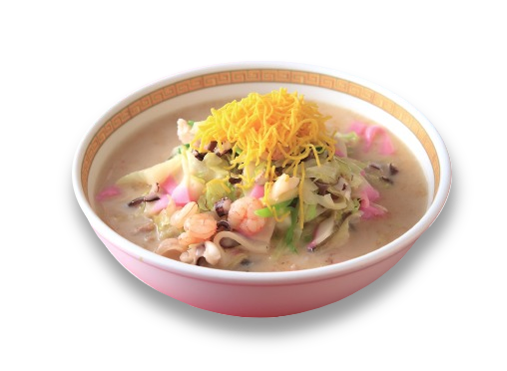

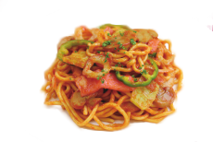
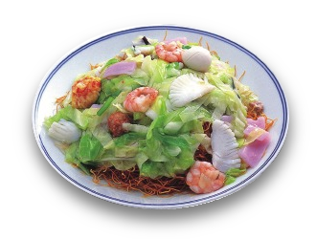
ながさき美味グルメ ①
長崎ちゃんぽん
明治時代に長崎を訪れたひとりの中国人が、長崎の野菜や魚介類を使い、栄養のある料理を・・・と考案した大衆麺料理です。高温で野菜や肉、魚介類などを炒め、鶏ガラやトンコツなどのスープと一緒に麺を炊きこむので、味に一体感があります。また麺には、かんすいに代わる「唐灰汁（とうあく）」が使用されているため、独特の風味を持っています。長崎を訪れたら、ぜひ味わってほしいグルメです。
長崎皿うどん
ちゃポリタン
長崎ちゃんぽんと並ぶ人気の麺料理です。皿うどんは
太麺と細麺があり、太いちゃんぽん麺にスープを染み込ませながら炒める焼きそば風を太麺と呼び、パリパリに揚げた細い麺に、とろみが付いた餡をかけたものを細麺と呼びます。どちらも「金蝶ソース」という皿うどん専用のソースをかけて味わうのが地元流。西洋料理発祥の地である長崎では、ソース文化が根付くのも早かったようです。
「ちゃポリタン」とは、長崎かんぼこ王国、長崎県正麺協同組合様、カゴメから2012年に誕生した、ちゃんぽん麺とちゃんぽんに使う長崎かまぼこを使って、ケチャップでナポリタン風に仕上げた長崎の新メニュー。
もちもちした食感のちゃんぽん麺も、長崎ならではのピンクと緑のはんぺんも、意外やベストマッチ。話題の味をぜひお試しください。

Slide 8
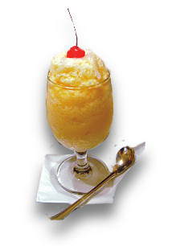
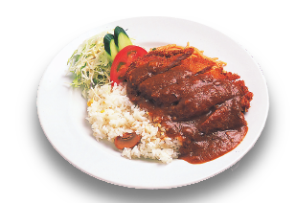
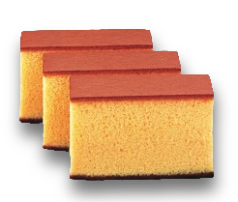
ながさき美味グルメ ②
ミルクセーキ
トルコライス
長崎のミルクセーキは「飲み物」ではなく「食べ物」。 甘くてシャリシャリとした氷の食感は、暑い長崎の夏にはなくてはならないスイーツです。
ピラフとスパゲティ、トンカツなどが一皿に盛られた長崎が誇る洋食メニュー。
カステラ
カステラは、16世紀に長崎を訪れたポルトガルの宣教師によって伝えられたと言われています。当初のカステラはパンのような簡素な南蛮菓子でしたが、貿易で砂糖が輸入されると、長崎の菓子職人たちによって独自の発展を遂げていきました。明治以降には水飴が使用されるようになり、よりしっとりとした食感も楽しめるように。今や長崎だけでなく、日本を代表する菓子として知られています。

Slide 9









長崎ことはじめ ① nagasaki kotohajime
今は当たり前のことでも、一番最初に始まった場所が必ずある。それが長崎。あれも、これも、
みーんな長崎に上陸、長崎で始まった。当時はただただ珍しくて理解不可能なものばかり。
でもやっぱり便利だしおいしいから、だんだん日本に定着していったのである。
汽車
バドミントン
ピアノ
トーマス・グラバーがアイアンデューク号を輸入し、
大浦下り松まで走らせる。
川原慶賀が描いた唐商館絵巻にも、江戸時代の出島でインドネシアの少年たちが楽しんでいる様子が描かれている。
1823年、シーボルトが長崎入りした時 持参したピアノが始まり。この日本最古のピアノは今も萩市の熊谷美術館にある。
ジャンケン
カメラ
ビリヤード
1848年、長崎の商人・上野俊之丞がオランダ人から入手した銀版写真が最初。
その子・上野彦馬は商業写真家の第１号。
1767年頃には、出島オランダ商館にビリヤード台があり、オランダ人達がゲームを楽しんだとか。
ヤンケンエンボウという中国生まれの遊びが、長崎に渡りいろいろな勝負のバリエーションが広がった。
ボウリング
メガネ
そろばん
文久元年（1861年）に、長崎に最初にボウリングサロンがオープンした。
17世紀初め、明人が持ってきた。長崎でも作られ始めた。当時は初期の中国式で上が2つ、
下が5つ。
長崎の浜田弥兵衛が17世紀初め、
フィリピンへ渡り眼鏡作りを習い
持ち込んだのが始まりとか。
参考文献：「ながさきことはじめ」 長崎文献社

Slide 10






長崎ことはじめ ② nagasaki kotohajime
けん玉
缶詰
キャベツ
江戸時代にヨーロッパから
「カップアンドホール」が中国をまわって長崎に伝わり、1777、1778年頃「拳玉」というものができたらしい。
17世紀後半、オランダ船によって長崎入り。しかし最初は野菜ではなく観葉植物として育てられていた。
松田雅典が馬町（日銀長崎支店前）に缶詰工場を作って、缶詰の実用化をした。
パン
ジャガイモ
トマト
長崎開港と共に持ち込まれたヨーロッパ食品のひとつ。白カステラとも呼ばれていた。つまり、カステラの方がメジャーだった？
16世紀後半にポルトガル船が長崎に持ち込む。オランダ芋とも。とにかく珍しいものは何でもオランダ○○とついた。
17世紀、オランダ船によって長崎に伝えられる。もっぱら観賞用。呼び名はオランダなすび。
レンガ
香水
ラクダ
ハム・ソーセージ
長崎熔鉄所のオランダ人技師が作ったレンガが日本で初めて焼かれたもの。今のものより薄い
こんにゃくのような形。
近世の出島の輸入品として大切にされた。当時の呼び名は
ローズワートル。
つまり、バラの水。
出島のオランダ商館長が持ち込み、長崎の女性にプレゼントした。
そののち、
江戸へ持ち込まれ見せ物に。
豚肉を燻製にした保存食品はオランダ船の貴重な食料品のひとつ。長崎の卓袱料理では江戸時代から登場した。
参考文献：「ながさきことはじめ」 長崎文献社

Slide 11

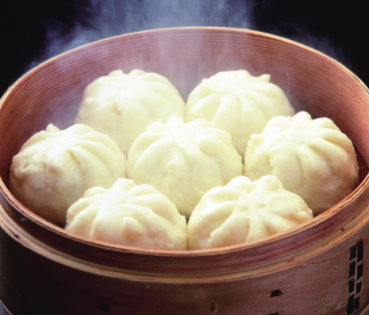
ナガサキとっておきグルメ
長崎には美味しい・楽しいがいっぱい！！
ナガサキ とっておき グルメ 長崎にいる間にアレも食べたい。 コレも食べたい。 中華もお菓子も洋食も、 ナガサキの味のオンパレード。
皿うどん
麺の上に具だくさんのあんがかかった料理。ちゃんぽんと同じ太麺と、パリパリの細麺の
2タイプがある。注文するときはどちらかを選んで。食べる時はウスターソースかかける。
ちゃんぽん
豚肉、エビ、イカ、アサリ、キャベツ、モヤシ、ハンペン・・・・・野菜や肉、魚介類の具がたっぷり。それぞれのダシが出たスープとシコシコとした太めの麺が特徴。
トルコライス
ピラフの上にトンカツ、そして添えられるのはスパゲッティナポリタン。「大人のお子様ランチ」とも言われるメニューで、長崎ではレストランや食堂でよく出される。
ミルクセーキ
長崎のミルクセーキはストローで飲むよりもスプーンで食べるのが正しい。牛乳と卵の素朴な甘さ。
ぶたまん
肉まんというよりはぶたまん。2口で食べられそうな小さめサイズ。もっちりとした生地の中にはミンチの具。食べだしたら止まらない？？

Slide 12


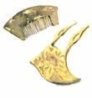


あんなん こんなん 土産もん
長崎には美味しい・楽しいがいっぱい！！
あんなん
こんなん
土産もん
長崎の楽しさを持って帰って自慢して。
安い、おいしい、それに楽しい！
食べ物も工芸品もアクセサリーも
長崎カラー満載。
カステラ
長崎土産の横綱的存在。長崎人は子供の頃からこのカステラに牛乳を合わせるのが一番と考えている人も多い。チョコレート味、抹茶味など様々な種類があり、店によって風味が違う。
角煮
長崎料理の代表格「卓袱料理」。その中でもとびきりおいしいのがこの角煮（東坡煮（とうばに）ともいう）。豚肉を甘辛く煮込んだもので、蒸し饅頭にはさんで食べる。
おみやげ用ならレトルトパックが便利。
びーどろ・ぎやまん
びわ菓子
吹きガラスは”びーどろ”、カットガラスは”ぎやまん”のことで「ダイヤモンド」がなまった。ガラス工芸品は大きなものから小物までそろうが、手軽なところでフォトスタンドやアクセサリーがオススメ。
長崎市の港町・茂木でとれる果物。びわを使ったお菓子は色んな種類が販売されている。さっぱり味のびわゼリーをはじめ、果肉をアイスクリームに混ぜ込んだ”びわアイス”や”びわドラ焼き”など。
鼈甲（べっこう）
亀の甲羅を細工した伝統工芸品、帆船など大きな飾り物は技術も一級で一見の価値あり。ブローチやクシ、腕時計用のリストバンドなど、手軽に買える値段のものも発見できる。
<長崎の方言> 【おちゃける】・・・落ちる。
「おっとろーし おっちゃけてから行こだい」
【なおす】・・・かたづける。
「こんカステラは引出しになおしとかんば」

